Slide 1


Digitální identita
(Opakování minulé vyučovací hodiny)

Slide 2

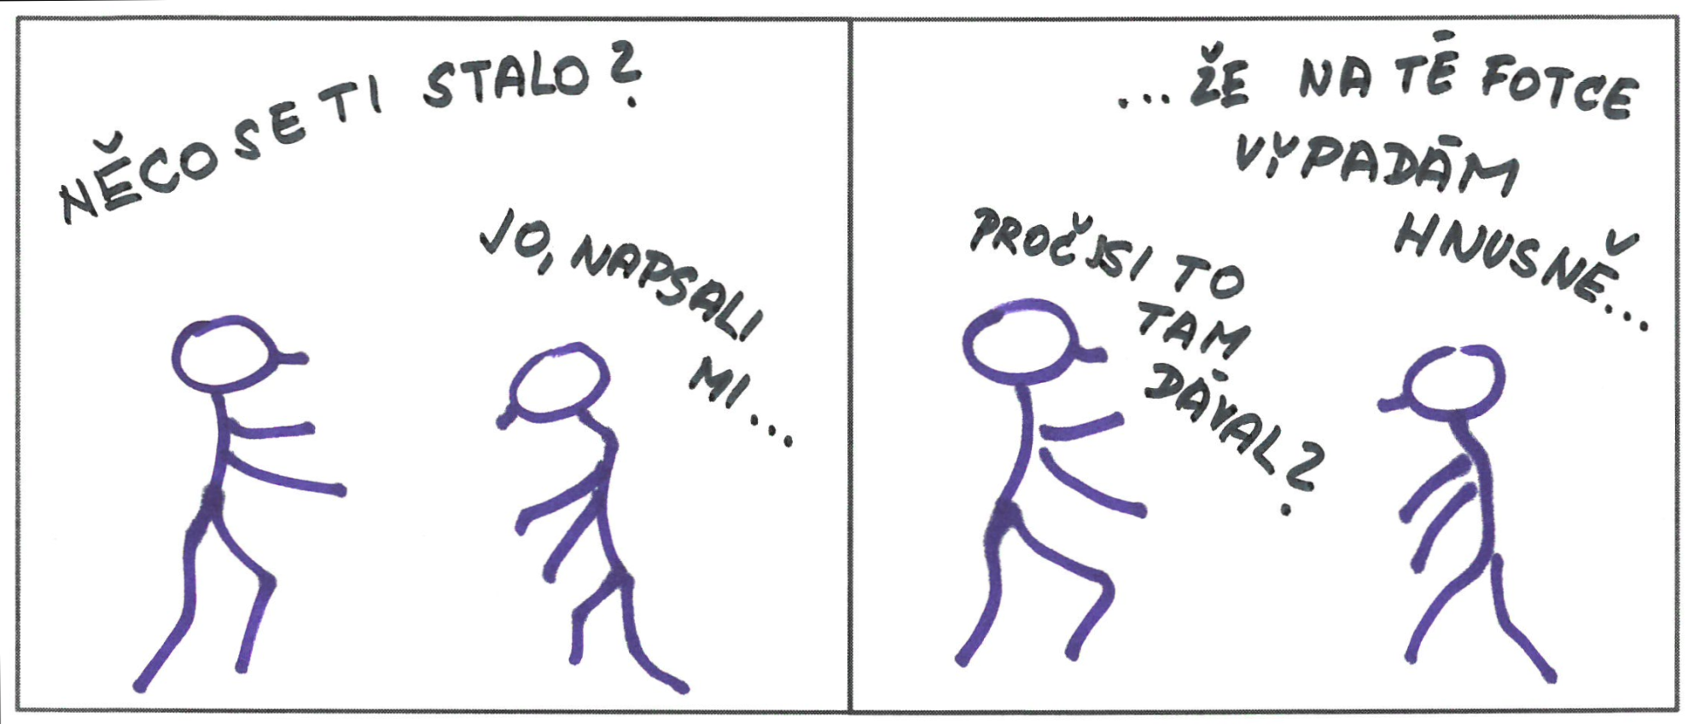
(1)
Podívejte se na následující scénku. Co a proč se asi stalo? V jakém sdíleném prostředí se situace s fotografií mohla odehrávat?

Slide 3
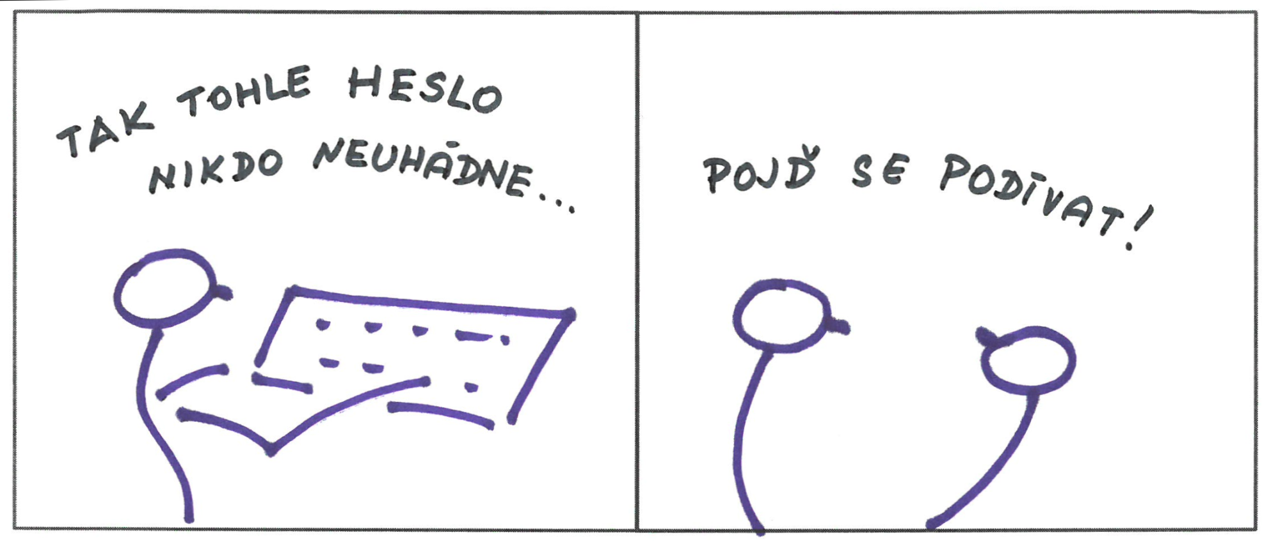
(2)
Podívejte se na následující scénku. Je heslo neuhádnutelné? Je heslo bezpečné?

Slide 4
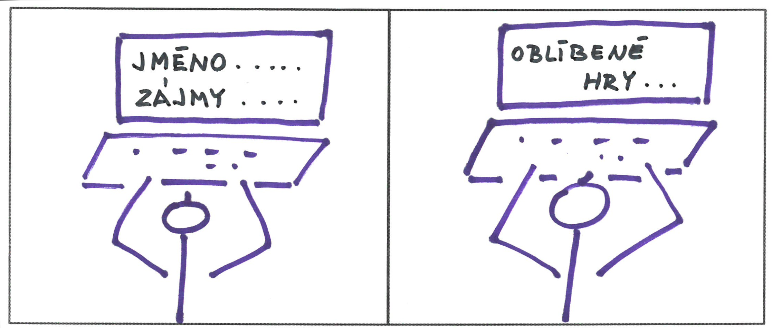
(3)
Podívejte se na následující scénku. Pro jaké účely se asi žák registruje? Jsou uvedené údaje potřebné? Pro koho a proč?

Slide 5
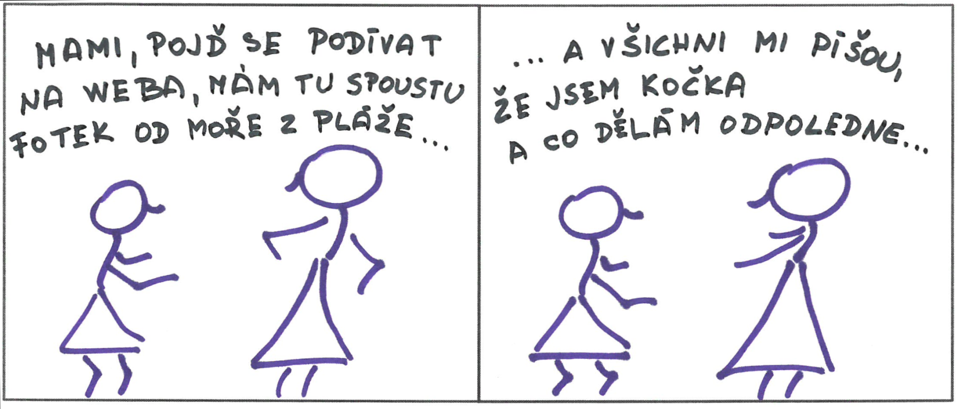
(4)
Podívejte se na následující scénku. Co se může dívce stát? Jak může reagovat? Jsou pro ni reakce druhých bezpečné?

Slide 6
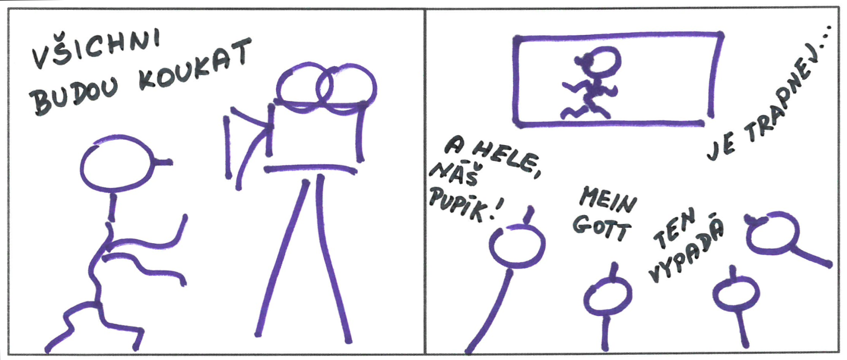
(5)
Podívejte se na následující scénku. Co si žák neuvědomil při natáčení videa a umisťování do veřejného prostoru?

Slide 7
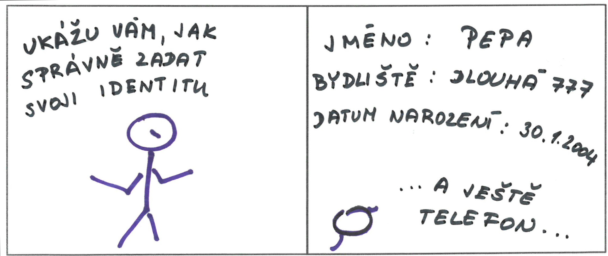
(6)
Podívejte se na následující scénku. Jak důvěryhodná bude digitální identita?

